Slide 1
«Історія розвитку хімічних знань»

Slide 2
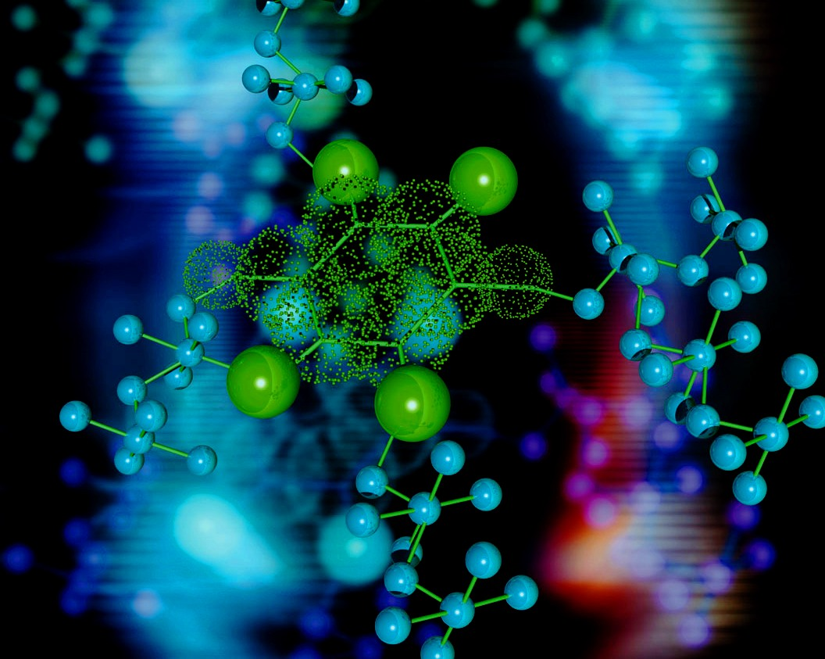
Історія хімії — це тільки частина культури людства, оскільки виникнення хімії пов'язане з розвитком цивілізації. Історія становлення і розвитку хімії віддзеркалює зміни матеріальної та духовної культури залежно від розвитку економіки, політики, суспільних вiдносин.
Розвиток хімії можна розділити на 6 етапів:
Хімія давнини
Алхімічний період: III–XVII ст
Зародження сучасної хімії
XVIII століття. Хімічна революція
XIX століття
XX століття
Notes:
Вступ

Slide 3
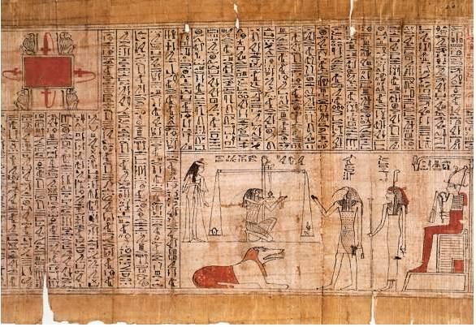
Хімія давнини
У Давньому Єгипті були широко розвинуті хімічні ремесла. Єгиптяни вміли дубити шкіру, добувати з рослин лікарські й духмяні речовини, різноманітні барвники, виготовляти керамічні вироби.
Notes:
Хімія давнини

Slide 4
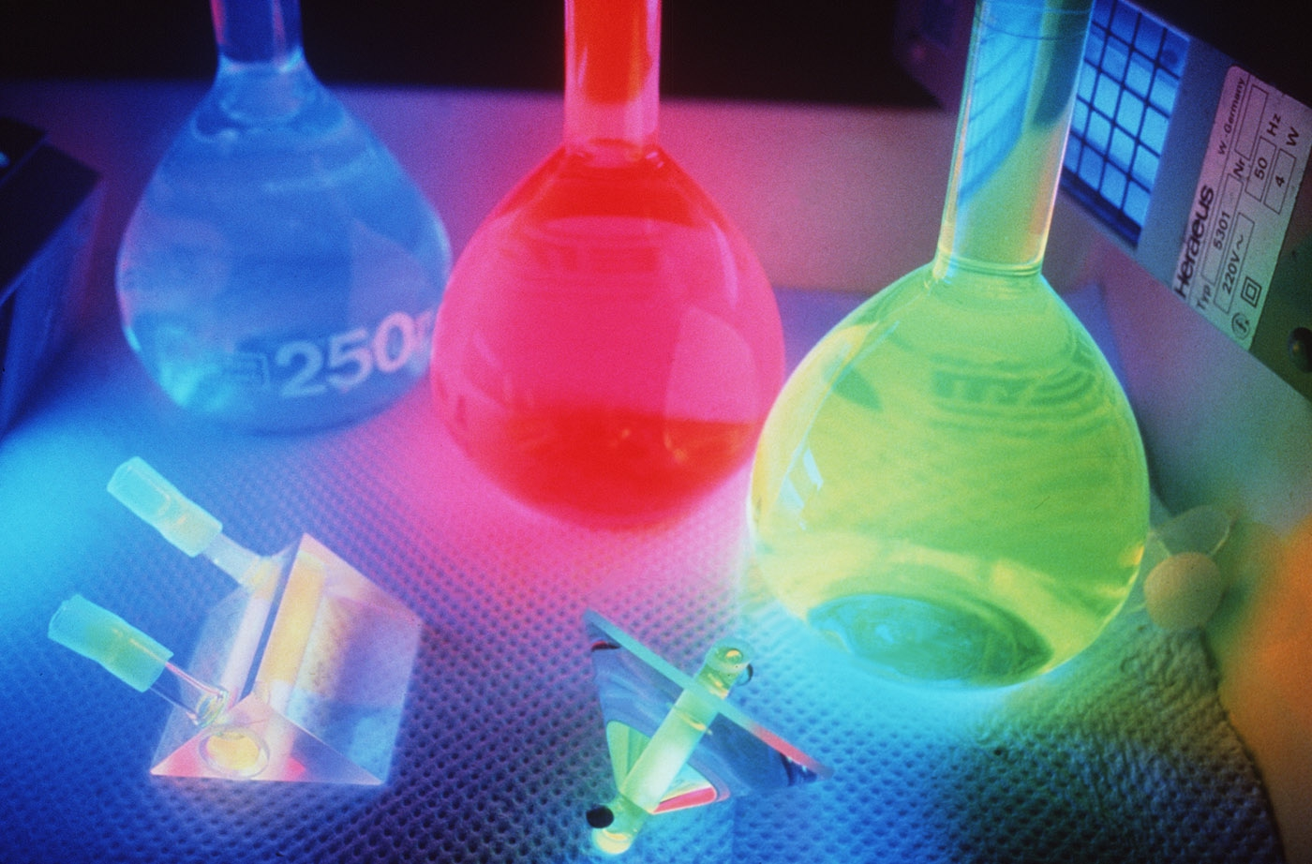
Алхімічний період: III–XVII ст
Дещо пізніше хімія досягла значного розвитку в арабів. Араби почали називати хімію алхімією.
Notes:
Алхімічний період: III–XVII ст

Slide 5
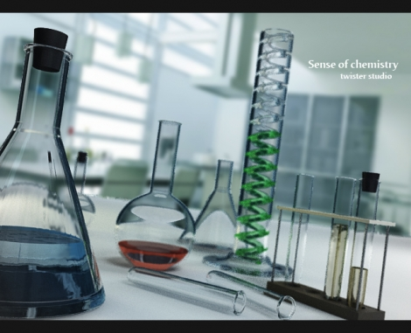
Зародження сучасної хімії
Протягом 16 ст. подвоїлося виробництво золота і в дев'ять разів зросло виробництво срібла.
З'являються численні виробничі лабораторії, передусім металургійні.
Почали вважати, що основне завдання алхімії не пошуки способів отримання золота, а виготовлення лікарських засобів.
Notes:
Зародження сучасної хімії

Slide 6
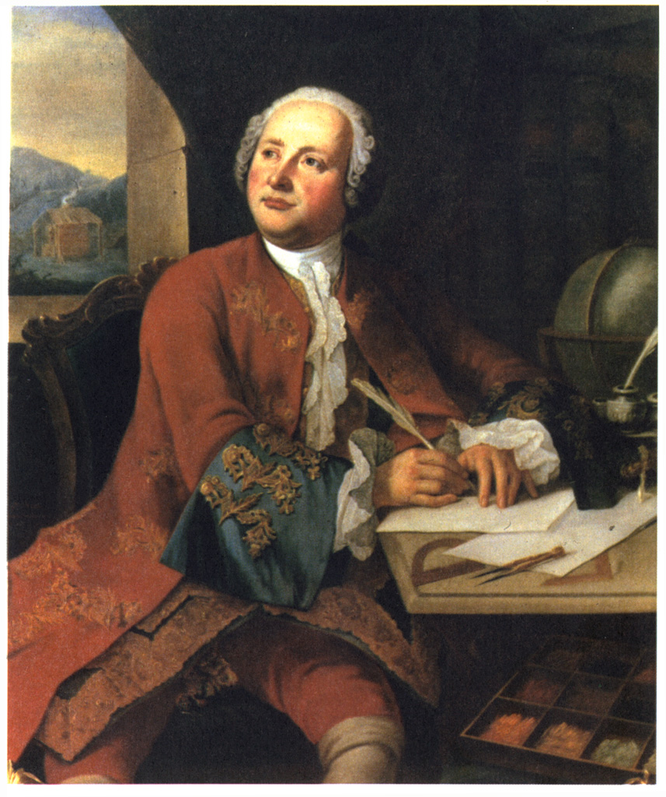
Хімічна революція
Значну роль в розвитку хімії 18-го століття відіграв Михайло Ломоносов. У 1756 він провів досліди з випалювання металів в закритій посудині, що довели збереження речовини при хімічних реакціях і ролі повітря в процесах горіння. Пружність газів він пояснював рухом часток.
Михайло Ломоносов (1711–1765)
Notes:
Хімічна революція

Slide 7
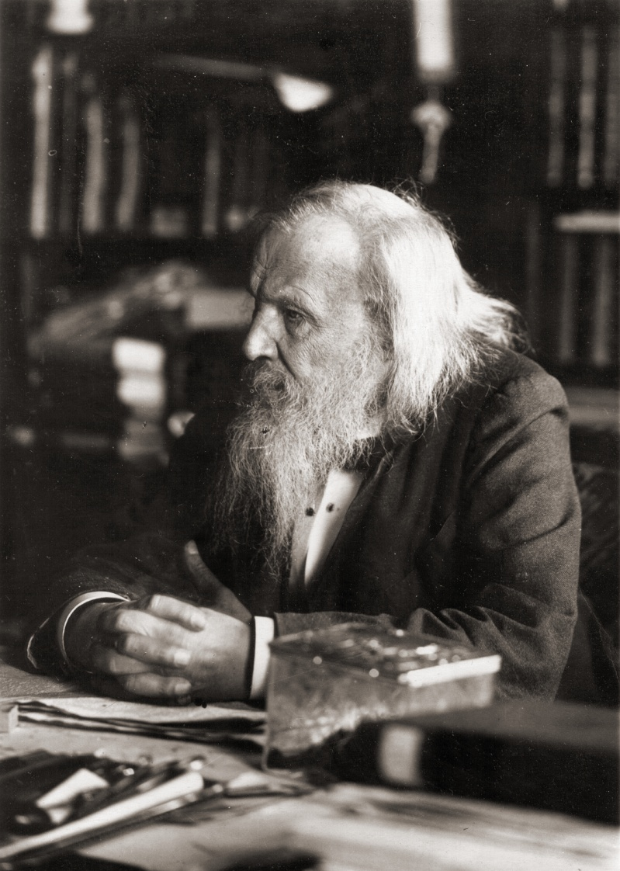
XIX століття
Дмитро Іванович Менделєєв (1834-1907)
У 1869 російський хімік Дмитро Менделєєв, що був присутнім на конгресі в Карлсруе, опублікував свою періодичну таблицю.
Notes:
XIX століття

Slide 8
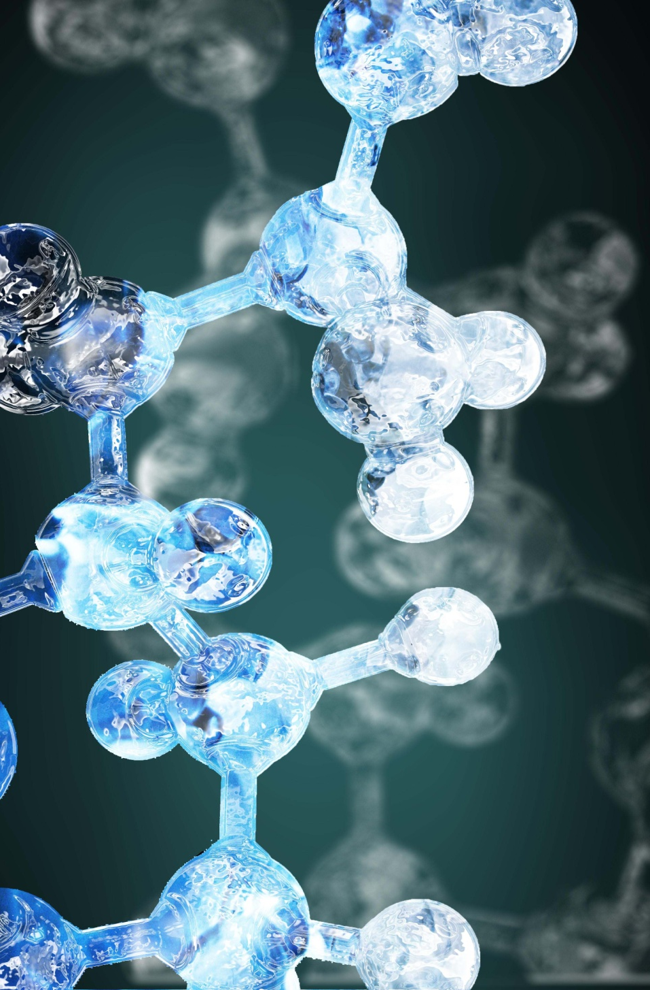
XІX – ХХ століття
У 1896 Антуан Анрі Беккерель відкрив явище радіоактивності.
У 1897 Джозеф Томсон відкрив електрон, заряд якого з високою точністю виміряв в 1909 році Роберт Міллікен.
Зараз хімічні знання активно використовуються і продовжують поповнюватися.
Notes:
XX століття

Slide 9
Підсумки
Хімія – невід'ємна частина нашого життя. Люди завжди розуміли цінність цієї науки, тому вона стрімко розвивається і донині.

